Slide 1
PV239 - 02 design
Roman Jašek
Microsoft MVP, Riganti s.r.o.
roman.jasek@riganti.cz

Slide 2


Layouts – jedna komponenta
ContentPresenter
Místo pro obsah - šablony
ContentView
Jeden obsah, bázová třída

Slide 3
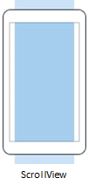
Layouts – jedna komponenta
Frame
Možnost přidat rámeček
ScrollView
Pokud se nevejde, scrolluje se

Slide 4

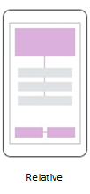
Layouts – více komponent
AbsoluteLayout
Absolutní pozicování komponent
RelativeLayout
Rozmístění pomocí constraintů

Slide 5
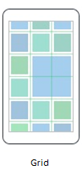

Layouts – více komponent
Grid
Tabulkový layout
StackLayout
Pod sebe nebo vedle sebe

Slide 6
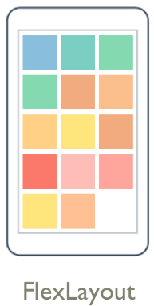
Layouts – více komponent
FlexLayout
Obdoba webového Flexboxu

Slide 7
Grid
Skoro stejné jako ve WPF
RowDefinitions, ColumnDefinitions
Width / Height = 150 | 3* | Auto
Grid.Row, Grid.Column, Grid.RowSpan…

Slide 8
StackLayout
Obdoba StackPanelu ve WPF
Řadí komponenty pod sebe nebo vedle sebe
Orientation = Horizontal | Vertical
Spacing – rozestup jednotlivých komponent
HorizontalOptions a VerticalOptions
Start, Center, End a Fill
…AndExpand – komponenta může dostat víc místa, než nutně potřebuje, pokud je to místo k dispozici

Slide 9
Layouts
Demo

Slide 10
Ovládací prvky
ActivityIndicator
BoxView
Button
DatePicker
Editor
Entry
Image
Label
TimePicker
Slider
OpenGLView
Picker
ProgressBar
SearchBar
Stepper
WebView
TableView
ListView
TextCell
EntryCell
ImageCell
SwitchCell
ViewCell
Notes:
You have more than 40 controls, layouts, and pages to mix and match from.
These are all of the controls you have out of the box, you can of course create your own.
What is unique is you get the native control and have access to it.
Consider an Entry Field
On iOS it is mapped to UITextField
Android it is EditText
Windows Phoen it is a TextBox

Slide 11

Layouts
Cvičení

Slide 12
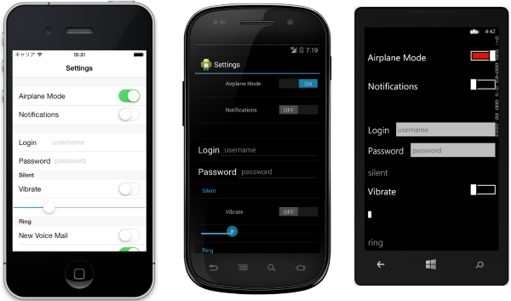
TableView
Vhodné pro formuláře – sekce, buňky…
TableSection
SwitchCell
SwitchCell
TableSection
EntryCell
EntryCell
TableSection
SwitchCell
ViewCell
Slider
…

Slide 13
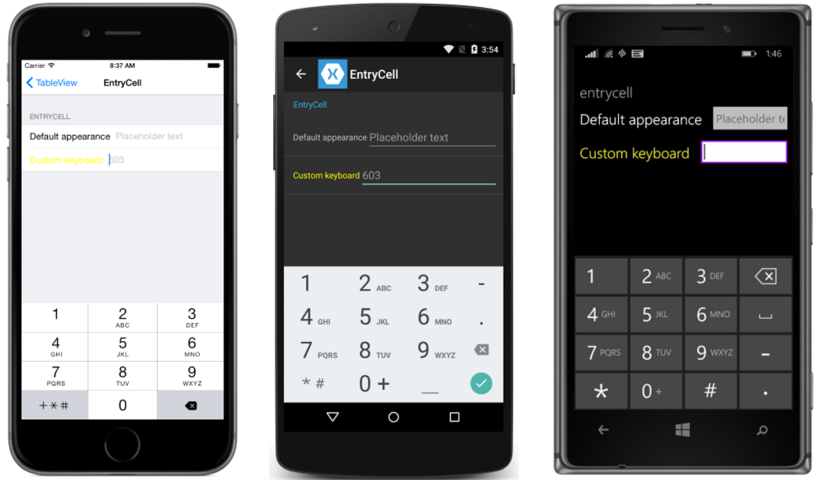
EntryCell

Slide 14
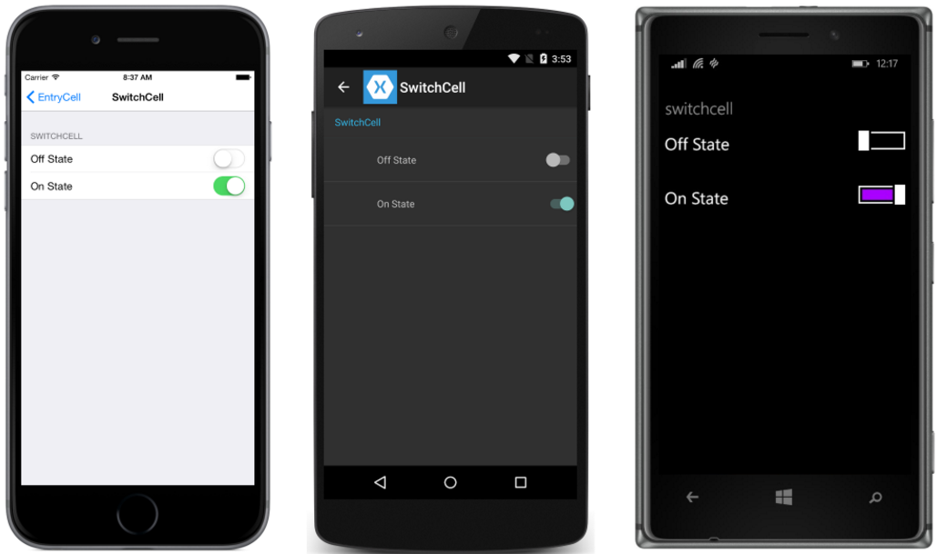
SwitchCell

Slide 15
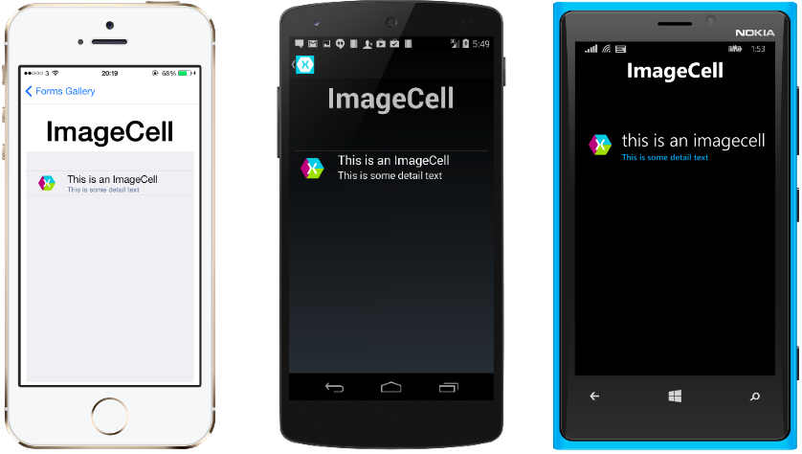
ImageCell

Slide 16
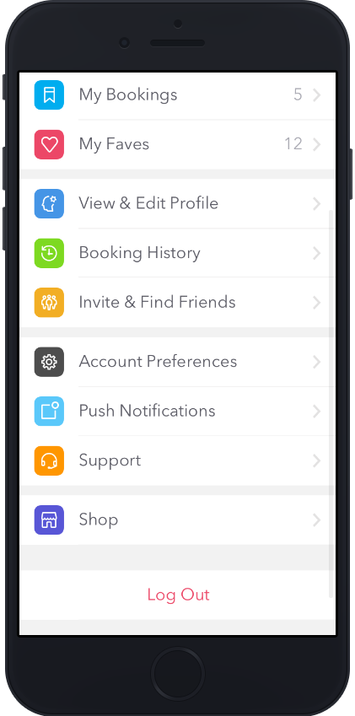

ViewCell

Slide 17
Cells & Lists
TextCell, ImageCell, SwitchCell, EntryCell…
ViewCell (dovnitř lze dát cokoliv)
ViewCell.ContextActions … kontextové menu
ListView
ItemsSource="{Binding: …}"
IsPullToRefreshEnabled = true | false
zavolá RefreshCommand
HasUnevenRows = true | false
různé výšky řádků

Slide 18


Komerční komponenty

Slide 19


Stránky
Content Page
Jednoduchý obsah
MasterDetail Page
Seznam + detail položky

Slide 20


Stránky
TabbedPage
Záložky
CarouselPage
Stránky vedle sebe

Slide 21

Stránky
NavigationPage
Aby fungovala navigace
TemplatedPage
Prázdná stránka, bázová třída pro ostatní

Slide 22
Stránky
První, co se zobrazí, je v souboru App.cs
Defaultně MainPage
Notes:
Inside of a page are layouts
A lot of options from something simple like a stack panel to complex and powerful grids

Slide 23
Navigace
NavigationPage

Slide 24
Resources
Každý objekt obsahuje koleci Resources
Může obsahovat libovolný obsah
Odkazování pomocí x:Key
Prístup pomocí {StaticResource Key}
Možnost oddělit zdroje do zvlášť souborů – merged dictionaries

Slide 25
Styles
Nastavení stylu pro kontrolku
TargetType – pro jaký typ kontrolek se má styl aplikovat
x:Key – název stylu, pokud je vynechán, tak se aplikuje na všechny kontrolky daného typu
Kolekce objektů typu Setter
Property
Value
BasedOn – možnost aplikování bázového stylu

Slide 26
Předdefinované styly
BodyStyle
CaptionStyle
ListItemDetailTextStyle
ListItemTextStyle
SubtitleStyle
TitleStyle
Přístup přes {DynamicResource Key}

Slide 27
Platform-Specific XAML
Možnost specifikovat jiné hodnoty pro jednotlivé platformy
<Label>
<Label.TextColor>
<OnPlatform x:TypeArguments="Color">
<On Platform="iOS, Android" Value="Green"/>
<On Platform="WinPhone" Value="Blue"/>
</OnPlatform>
</Label.TextColor>
</Label>

Slide 28
Text Resources
.resx soubory
Samostatný soubor pro každou jazykovou mutaci
Doplněk ResXManager – lepší zpráva resourců
Nastavit Custom tool pro build resx souboru na PublicResXFileCodeGenerator
Odkazování pomocí {x:Static}

